Slide 1
DEN GLOBALE UDFORDRING
-
ECTS LABEL- en del af den internationale strategi

Slide 2
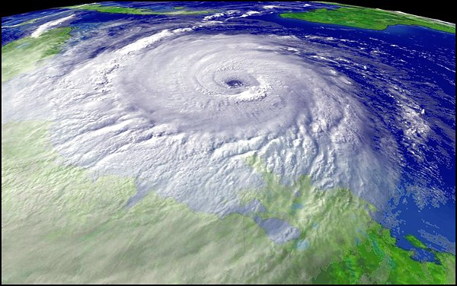
DEN GLOBALE UDFORDRING
ECTS LABEL- en del af den internationale strategi

Slide 3
Composition of the global market for goods

Slide 4
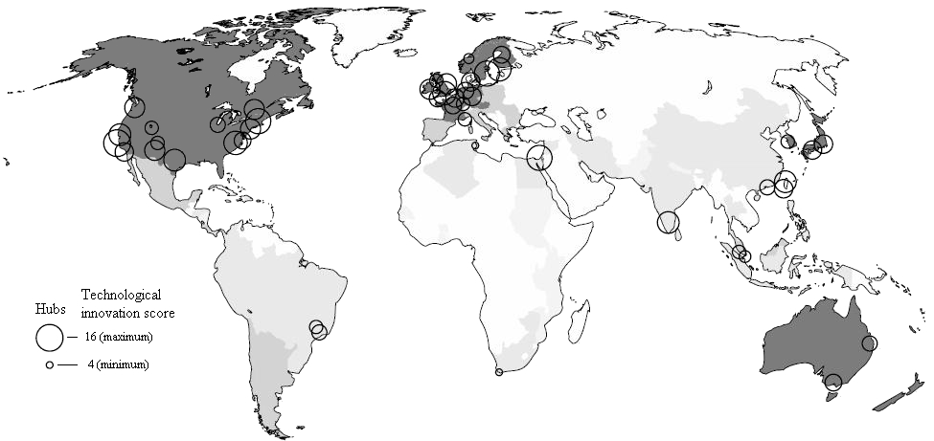
Global hubs of
technological innovation
Source: Hillner (2000) and UNDP (2001)

Slide 5
Some countries, especially in the Caribbean and in Africa, face significant emigration rates of their elites (sometimes exceeding 50%)

Slide 6
Internet Hosts (per 10,000 people, 2000)

Slide 7
Higher Education Enrollment Ratio

Slide 8
An estimated 80 of cross-country variation in economic
growth can be attributed to technological progress
Esterly and Levine (2000)
8
PIB en miles de US dólares, 1985
Rep. de Corea
6
Diferencia atribuida al conocimiento
4
Diferencia atribuida al capital humano y físico
2
Ghana
0
1958
1962
1966
1970
1974
1978
1982
1986
1990
Source: Lederman and Maloney (2002)

Slide 9
Internationaliseringen af videregående uddannelse
Det internationale marked for videregående uddannelse
Hvorfor internationalisere?
Internationalisering – mål og midler
AU’s internationaliseringsstrategi
ECTS-label, hvorfor?
Hvad betyder det for AU som institution og arbejdsplads ? - udfordringer og muligheder

Slide 10
Det internationale marked for videregående uddannelse
OECD landene modtager 85% af alle udenlandske studerende, svarende til 2,3 millioner studerende i 2004
De fleste (61%) udenlandske studerende i OECD området kommer fra ikke-OECD lande
4 lande modtog 52% af alle udenlandske studerende i OECD området i 2004: USA (22%), UK (11%), Tyskland (10%), Frankrig (9%)
De nordiske lande modtog tilsammen 74.000 studerende, ca. 3% af de udenlandske studerende i OECD området
Kilde: OECD Education at a glance 2006

Slide 11
Det internationale marked for videregående uddannelse
Source: OECD Education at a glance 2006

Slide 12
Det internationale marked for videregående uddannelse
Source: OECD Education at a glance 2006

Slide 13
Hvorfor internationalisere dansk uddannelse?
Nationalt omdømme?
Få del i den globale vidensøkonomi?
Sikre vækst og velfærd?
Styrket samarbejde og konkurrence?
Eller….?

Slide 14
Dansk videregående uddannelse – hvad er målene?
Styrke det globale udsyn
Øge udenlandsk deltagelse
Højere kvalitet
Større kvantitet
Øge konkurrenceevnen
Stærkere sammenhængskraft

Slide 15
Internationalisering - virkemidler
Kvalitetssikring
Finansiering –
Efterspørgsel
Finansiering –
Udbud
Institutionel kapacitet
lokal & international
Markedsføring
Markeds-
transparens

Slide 16
Hvad skal universitetet gøre?
Etablere en klar international strategi
Fokus på uddannelse
Proaktiv i de internationale netværk
Selektiv udvælgelse af partnere
Tage aktiv del i Bologna-processen og ECTS
Tiltrække de bedste internationale studerende
Etablere en effektiv og gennemskuelig organisation

Slide 17
ECTS-label på den korte bane, hvorfor?
Fuldstændig gennemført Bologna-proces
Markedsføringsværktøj, nationalt og internationalt
Fuld transparens, synlighed i verden
Kvalitetssikringssystem
Synlig dokumentation af kvalitetsarbejdet

Slide 18
ECTS-label på den lange bane, hvorfor?
Fælles uddannelsessprog
Fleksibilitet, gennemskuelighed og systematik
Kit i fusionsprocessen på uddannelsesområdet
Ét universitet

Slide 19
Hvad betyder ECTS-label for AU?
Certificeret bevis på:
Korrekt anvendelse af ECTS
Fuld institutionel og uddannelsesmæssig gennemsigtighed
Kvalitetsstempel af de administrative procedurer vedr. studentermobilitet
International commitment
Kort sagt:
AU – en mere attraktiv samarbejdspartner

Slide 20
Udfordringerne
Det kommer til at gå stærkt og det kræver en ekstraordinær indsats
Medarbejderne er altafgørende
Brug for at alle på alle niveauer trækker på samme hammel

Slide 21
Held og lykke med arbejdet
rektor@au.dk

